Slide 1
Bakalářská práce
VYSOKÁ ŠKOLA TECHNICKÁ A EKONOMICKÁ V ČESKÝCH BUDĚJOVICÍCH
Student: Filip Musil 12577
Vedoucí bakalářské práce: Ing. Pavlína Charvátová
Oponent: Ing. Andrea Šandová
České Budějovice, červen 2016

Slide 2
Motivace a důvody k řešení daného problému
Zájem o nízkoenergetickou výstavbu
Aktuální téma

Slide 3
Cíl práce
Cílem bakalářské práce je studie nízkoenergetického zděného rodinného domu, který nabízí vysoký komfort bydlení s nízkými provozními,zejména energetickými náklady. Energetické výpočty.
Výpočet provozních nákladů

Slide 4
Hypotéza a použité metody práce
Návrh zděného rodinného domu v nízkoenergetickém standardu, vytvoření studie domu, výpočet provozních nákladů na provoz.
Metoda shromáždění informací
Metoda komparace

Slide 5
Popis objektu
RD – 2 nadzemní podlaží
154,33 m²
1150 m²
Čtvercový tvar
Střecha sedlová
Dřevěný krov
Sklon 47°a 30°
Základy – prostý beton
Okna
plastová, trojsklo
U= 0,75 W/(m²K)
Střešní okna
Plastová, trojsklo
U= 0,91 W/(m²K)

Slide 6
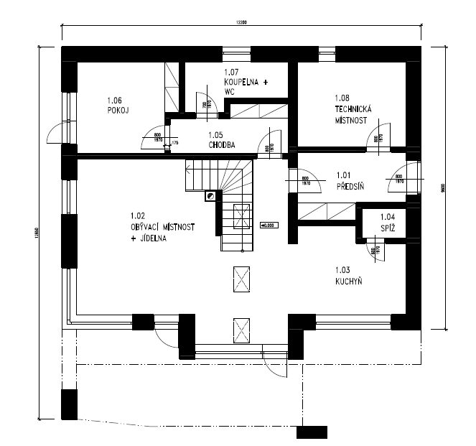
Dispoziční řešení 1.NP

Slide 7
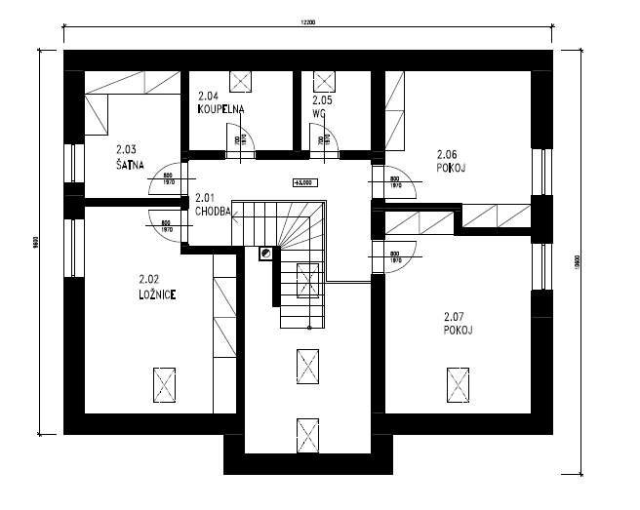
Dispoziční řešení 2.NP

Slide 8
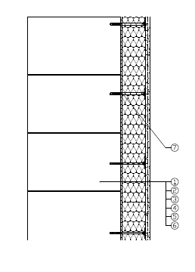
Stavební konstrukce objektu – Obvodová stěna
1 - Zdivo Porothetm 40 Eko + Profi DRYFIX tl. 400 mm
2 - Lepidlo tl. 1 mm
3 - Rockwool Frontrock Max E - tepelná izolace tl. 100 mm
4 - Krycí hmota s výztužnou síťkou ze skelné tkaniny tl. 3 mm
5 - Penetrační nátěr
6 - Strukturovaná omítka tl. 13 mm
7 - Kotvící prvek tepelné izolace
Požadavek na součinitel prostupu tepla (ČSN 730540-2)
Posouzený programem TEPLO 2014
Požadavek: U,N = 0,25 W/(m²K)
Vypočtená hodnota: U = 0,146 W/(m²K)

Slide 9
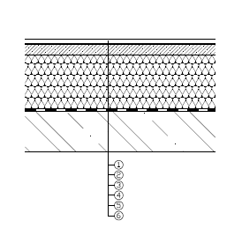
Stavební konstrukce objektu – Podlaha na terénu
1 - Laminátová plovoucí podlaha tl. 16 mm
2 - Kročejová izolace tl. 3 mm
3 - Betonová mazanina tl. 40 mm
4 - Rockwool Steprock HD - tepelná izolace tl. 200 mm
5 - Živičný hydroizolační pás
6 - Železobetonová deska tl. 150 mm
Požadavek na součinitel prostupu tepla (ČSN 730540-2)
Posouzený programem TEPLO 2014
Požadavek: U,N = 0,30 W/(m²K)
Vypočtená hodnota: U = 0,198 W/(m²K)

Slide 10
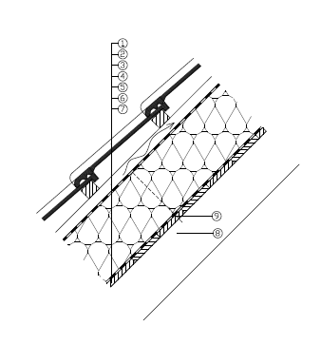
Stavební konstrukce objektu – Střešní konstrukce
1 - Skládaná střešní krytina
2 - Střešní lať tl. 40 mm
3 - Vzduchová mezera tvořená kontralatěmi tl. 40 mm
4 - Pojistná hydroizolace
5 - Tepelná izolace tl. 180 mm
6 - Parotěsná folie
7 - Dřevěný záklop tl. 25mm
8 - Krokve tl. 160 mm
9 - Systémový vrut kotvící tepelnou izolaci
Požadavek na součinitel prostupu tepla (ČSN 730540-2)
Posouzený programem TEPLO 2014
Požadavek: U,N = 0,20(0,16) W/(m²K)
Vypočtená hodnota: U = 0,090 W/(m²K)

Slide 11
Energetické posouzení objektu
VYHODNOCENÍ VÝSLEDKŮ POSOUZENÍ PODLE
TNI 730329 (2009)
posouzení programem Energie 2015 LT
Průměrný součinitel prostupu tepla budovy
U,em,max = 0,35 W/(m².K)
U,em = 0,20 W/(m².K) => Pasivní
Měrná potřeba tepla na vytápění
E,A,max = 50 kWh/(m2.a)
E,A = 38 kWh/(m2.a) => NED
Měrná neobnovitelná primární energie
PE,A,max = 60 kWh/(m².a)
PE,A = 27 kWh/(m².a) => Pasivní

Slide 12
Náklady na provoz
Tepelné čerpadlo
2 617,26 Kč s DPH (měsíční náklady)
Kotel na dřevěné pelety
5 200,22 Kč s DPH (měsíční náklady)

Slide 13
Závěrečné shrnutí
Při porovnání nákladů na vytápění a přípravu TUV je ekonomický rozdíl téměř dvojnásobný ve prospěch tepelného čerpadla.
Cíl bakalářské práce byl splněn.

Slide 14
Otázky vedoucího a oponenta
Otázky vedoucího práce:
Co by udělala s energetickou náročností
objektu instalace nuceného větrání s
rekuperací tepla?
Otázky oponenta práce:
Jakou hodnotu SCOP bude mít v práci uvedené
tepelné čerpadlo? Zdůvodněte
volbu tepelného čerpadla, navrženého na 100%
tepelnou potřebu budovy. Proč je kombinace
TČ a doplňkového zdroje tepla výhodná? (tepelně-ekonomické kritérium)

Slide 15
Děkuji za pozornost

